Slide 1

TC 2007B Integración de seguridad informática en redes
Listas de control de acceso
Tecnológico de Monterrey, Campus Querétaro

Slide 2
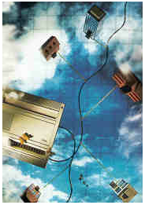
Objetivos de esta sesión
Estudiar el conjunto de protocolos TCP/IP y diseñar listas de control de acceso (ACL’s) en los ruteadores CISCO.

Slide 3
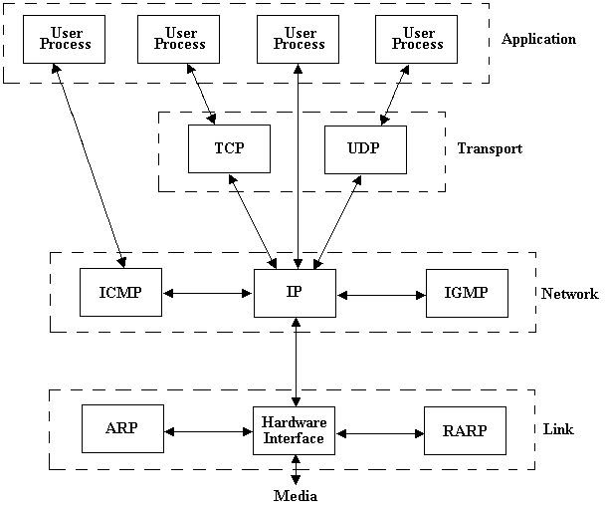
Protocolo TCP/IP
Protocolo TCP/IP

Slide 4
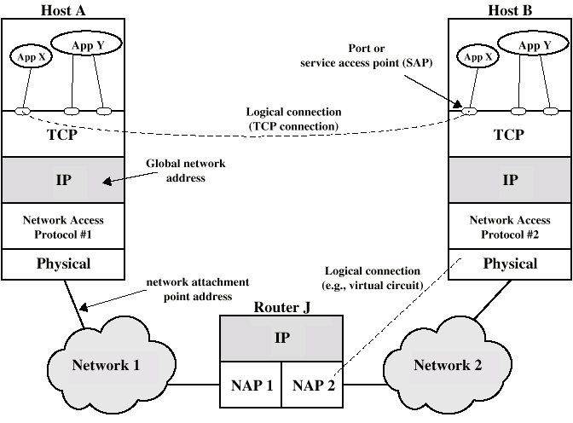
Protocolo TCP/IP
Protocolo TCP/IP

Slide 5
Servicios del protocolo TCP/IP
Servicios orientados a conexión:
En este tipo de servicios existe un circuito lógico entre el emisor y el receptor que proporciona gran calidad en la entrega de datos, confiable y libre de errores.
Servicios orientados a no conexión:
En este tipo de servicios los paquetes (capa 3) insertados siguen distintas rutas, no es confiable. La red se encarga de entregar los datos y no son entregados en orden.

Slide 6
Puertos del protocolo TCP/IP
Los programas de aplicación que utilizan los servicios del protocolo TCP/IP necesitan de una identificación lógica para poder comunicarse entre si.
20, 21 FTP
22 SSH
23 Telnet
53 DNS
69 TFTP
80 HTTP
161 SNMP
443 HTTPS

Slide 7
Listas de control de acceso
Una lista de acceso es un conjunto de acciones le indican al ruteador la acción que debe tomar para cada paquete que entra al ruteador : permitir o negar el flujo del tráfico.
La acción que el ruteador toma sobre cada paquete puede estar basada en la dirección IP del origen, la dirección IP del destino, el protocolo o el puerto utilizado.
Las listas de control de acceso permiten establecer un nivel de seguridad básico dentro del ruteador.

Slide 8
Listas de control de acceso
Las Listas de Control de Acceso se utilizan para:
Limitar el tráfico de la red e incrementar su desempeño.
Suministrar mecanismos de control de flujo.
Establecer controles básicos de seguridad.
Bloquear algún tipo de tráfico.

Slide 9

¿Cómo trabajan las Listas de control de acceso?
Cuando un ruteador cuenta con listas de control de acceso todo el tráfico que pasa por el ruteador es analizado antes de continuar su camino.
G0/1
G0/0
test
S0/0/1
G1/1

Slide 10

Listas de control de acceso
Ver con atención el siguiente video (14 minutos):
https://www.youtube.com/watch?v=4PPUvRj2PvM

Slide 11
Listas de control de acceso
Para el protocolo TCP/IP existen dos tipos :
Lista estándar:
Bloquea o permite el tráfico con base en la dirección fuente.
Bloquea o permite todo un protocolo de comunicaciones.
Se identifican por un número entero en el intervalo [1..99]
Lista extendida:
Bloquea o permite el tráfico con base a la dirección fuente, dirección destino, tipo de protocolo y un puerto en particular.
Bloquea o permite un subconjunto de un protocolo de comunicaciones.
Se identifican por un número entero en el intervalo [100..199]

Slide 12
Wildcard de IP para listas de acceso
0 : Verifica el valor del bit correspondiente.
1 : Ignora el significado del bit.
any : Es una wildcard cuyo significado toma efecto para cualquier IP.
0.0.0.0 255.255.255.255
dirección wildcard mask
El 1 en el wildcard mask ignora el significado del bit, por lo tanto esta máscara comodín permite cualquier IP.
host : Es una wildcard cuyo significado toma efecto sobre una única IP.
A.B.C.D 0.0.0.0
dirección wildcard mask
El 0 en el wildcard mask verifica el significado del bit, por lo tanto, esta máscara comodín, hace un match exacto con la dirección IP.

Slide 13
Comandos para crear listas de control de acceso estándar
Creación de estatutos de listas de control de acceso
estándar:
access-list número_lista {permit | deny} IP_Origen wildcard
Asignación de la lista de control de acceso a una interfaz del ruteador:
interface int_número
ip access-group número_lista {in | out}

Slide 14
Mejores prácticas para el diseño de listas de control de acceso “Estándar”
1. Identificar la fuente/origen (tráfico fuente)
2. Trazar el trayecto del tráfico NO permitido.
3. Trazar el trayecto del tráfico permitido.
4. Identificar el router donde se instalará la lista de control de acceso.
5. Identificar la interfaz donde se va a asociar la lista de control de acceso.
6. Escribir la ACL, instalarla y probarla.
NOTA: Realizar pruebas de conectividad antes y después de instalar una ACL
REGLA: LAS LISTAS DE CONTROL DE ACCESO ESTÁNDAR SE DEBEN INSTALAR LO MAS CERCA DEL DESTINO.

Slide 15
Comandos para crear listas de control de acceso extendidas
Creación de estatutos de listas de control de acceso
extendidas:
access-list número_lista {permit | deny} protocolo ip_origen wildcard_origen ip_destino wildcard_destino operando número_puerto
Asignación de la lista de control de acceso a una interfaz del ruteador:
interface int_número
ip access-group número_lista {in | out}

Slide 16
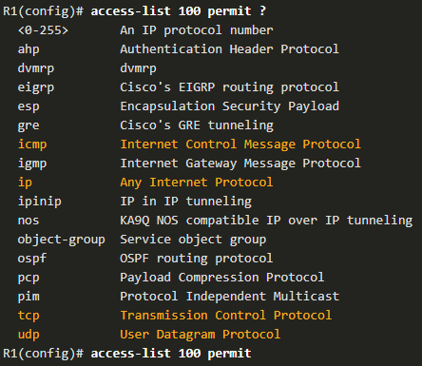
Comandos para crear listas de control de acceso extendidas
Opciones de protocolo
Las ACL extendidas se pueden filtrar por protocolo y número de puerto.
Los cuatro protocolos resaltados son las opciones más populares.
Notes:
5.0 - ACL para la configuración IPv4
5.4 Configuración de ACL IPv4 extendidas
5.4.3 — Protocolos y puertos

Slide 17
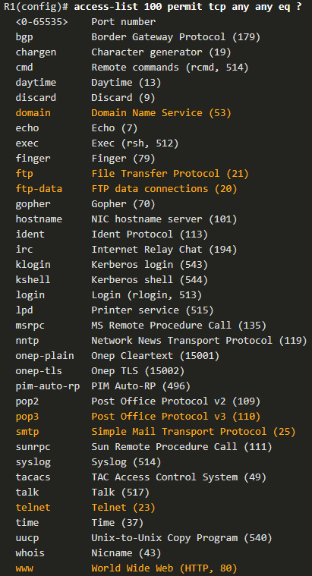
Comandos para crear listas de control de acceso extendidas
La selección de un protocolo influye en las opciones de puerto. Muchas opciones de puerto TCP están disponibles, como se muestra en la salida.
Notes:
5.0 - ACL para la configuración IPv4
5.4 Configuración de ACL IPv4 extendidas
5.4.3 — Protocolos y puertos

Slide 18


Ejemplos de configuración de números de puerto y protocolos de listas de control de acceso extendidas
Las ACL extendidas pueden filtrar en diferentes opciones de número de puerto y nombre de puerto.
En este ejemplo se configura una ACL 100 extendida para filtrar el tráfico HTTP. El primer ACE utiliza el nombre del puerto www. El segundo ACE utiliza el número de puerto 80. Ambas ACE logran exactamente el mismo resultado.
La configuración del número de puerto es necesaria cuando no aparece un nombre de protocolo específico, como SSH (número de puerto 22) o HTTPS (número de puerto 443), como se muestra en el siguiente ejemplo.
Notes:
5.0 - ACL para la configuración IPv4
5.4 Configuración de ACL IPv4 extendidas
5.4.4 — Ejemplos de configuración de protocolos y números de puerto

Slide 19
Comandos para crear listas de control de acceso extendidas
operando número_puerto
gt (mayor que)
neq (no igual a)
eq (igual a)
eq 80
eq 20
eq 21
gt 23

Slide 20
Mejores prácticas para el diseño de listas de control de acceso “Extendidas”
1. Identificar la fuente/origen (tráfico fuente) y el destino.
2. Trazar el trayecto del tráfico NO permitido.
3. Trazar el trayecto del tráfico permitido.
4. Identificar el router donde se instalará la lista de control de acceso.
5. Identificar la interfaz donde se va a asociar la lista de control de acceso.
6. Escribir la ACL, instalarla y probarla.
NOTA: Realizar pruebas de conectividad antes y después de instalar una ACL
REGLA: LAS LISTAS DE CONTROL DE ACCESO EXTENDIDAS SE DEBEN INSTALAR LO MAS CERCA DEL ORIGEN, PARA EVITAR QUE EL TRÁFICO LLEGUE A LUGARES DONDE NO SE NECESITE LLEGAR.

